Slide 1
Convenções LexML para o municipio
Uso do LexML na interoperabilidade dos sistemas da CGM-SP
Workshop: leitura e interpretação das normas técnicas do LexML
Peter de Padua Krauss (ppKrauss@gmail.com) • Colaborador LexML desde 2008

Slide 2
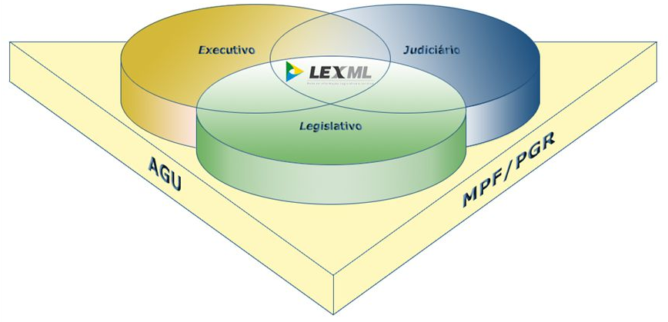
Brasil inter-institucional
O Projeto LexML integra instituições dos três poderes: Executivo, Legislativo e Judiciário decidem em consenso as normas técnicas LexML.
Procuradoria Geral da República / Ministério Público Federal
Advocacia-Geral da União
A integração com outras instituituições também é fundamental para a troca e interoperabilidade de acervos. A integração com as bibliotecas (RVB) é exemplo maior, viabilizando a indexação de Doutrina.

Slide 3
Contextualizando: links e exemplos
Todas as convenções LexML projeto.lexml.gov.br/documentacao
As convenções LexML são padrão oficial E-PING.
Descrição sumária: simples e oficial ou longa e não-oficial.
Usando um pouco! www.LexML.gov.br
  Exemplo de município: Campinas (SP) Alvorada (RS)
  Exemplo da Lei Seca: é como uma “ficha catolográfica”. O identificador único da norma, "Lei Federal nº 11705, de 19 de Junho de 2008" é traduzido em urn:lex:br:federal:lei:2008-06-19;11705

Slide 4
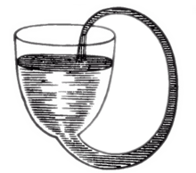
... visão bem geral... PROVA
Para os objetivos gerais da CGM-Sampa, certos documentos possuem “valor de prova”, e isso não se restringe aos documentos legislativos... Exemplos:
As "leis da Contabilidade" estão alicerçadas nas Ciências Contabeis... Por sua vez estão expressas nas obras consagradas do ramo, citadas por outras obras, e todas elas expostas publicamente nos acervos digitais e bibliotecas.
As "leis da Termodinâmica" dizem que é proibido o governo financiar projetos de moto-contínuos.
As boas práticas afirmadas pelo OpenContracting são demonstradas em bons artigos científicos.
Os acervos do SciELO e do PubMed Central reforçam os demais, e demonstram que existe aquecimento global e efeito estufa nas cidades.

Slide 5
... acervos parindo gêmeos!
As revistas indexadas em acervos (como ex. PMC) garantem que a criação de provas é realizada aos pares:
PDF + XML
Se o PDF e o XML não forem “irmãos gêmeos” o processo todo fica comprometido!
Até 2015, todavia, a cultura de contratos entre revista e autores era baseada na “assinatura do PDF”... Isso inviabilizava o XML-Publishing completo, acarretando enormes custos. Só em 2015 a famosa PLOS ONE superou essa barreira cultural, e hoje assina-se o conteúdo (modelo DOI e não mais modelo ISSN).
As revistas são análogas aos Diários Oficiais, e o contrato
O Grande Desafio no Brasil vai ser a superação da cultura do “só PDF” nos Diários Oficiais....

Slide 6
Nota: alternativa temp. de RS
O Rio Grande do Sul é o único estado brasileiro com todos os seus municípios no acervo LexML. Tribunal de Contas do Estado (TCE-RS), por exemplo, foi a primeira Corte de Contas estadual a ter sua base de legislação indexada pelo projeto LexML.
O que o RS exige não é ainda PDF+XML, mas é o formato ODT, formato XML-zip ISO utilizado no Libre Office. Em alguns municípios acabam usando junto o carimbado, ODT+IMG
Talvez esse seja o caminho a ser trilhado, antes da maturidade do PDF+XML.

Slide 7
...pause...
... dúvidas e breve discussão...

Slide 8
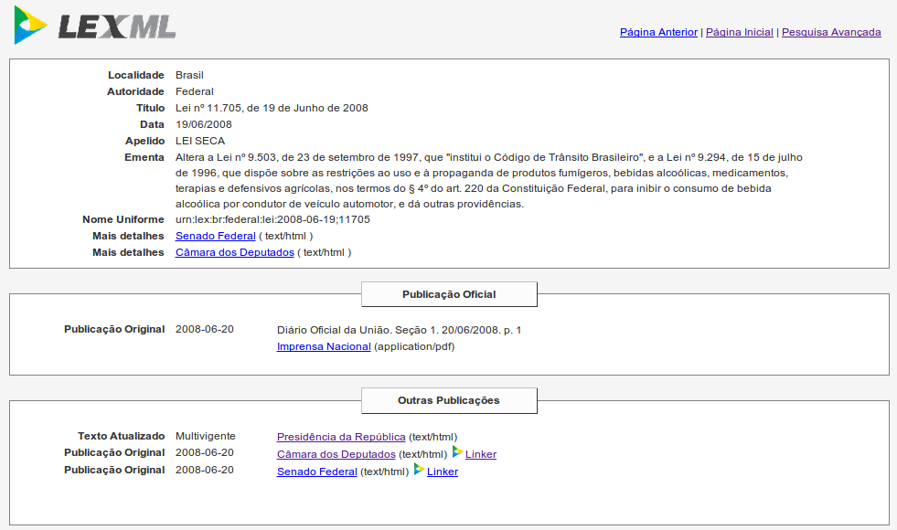
Identificador lex: exemplo de doc
http://www.lexml.gov.br/urn/urn:lex:br:federal:lei:2008-06-19;11705
é como uma
“ficha catolográfica”
O identificador único da norma,
"Lei Federal nº 11705, de 19 de Junho de 2008"
= urn:lex:br:federal:lei:2008-06-19;11705

Slide 9
Identificador lex, é estável e eterno!
O identificador do documento nunca mais se perde (!),
urn:lex:br:federal:lei:2008-06-19;11705
o LexML justamente garante isso, garante que o link sempre vai mostrar essa mesma ficha catalográfica, mesmo se o site que abriga os documentos (página, PDF, etc.) saia do ar ou mude de endereço.
O Link para o identificador (http://www.lexml.gov.br/urn/urn:lex:br:federal:lei:2008-06-19;11705) vai funcionar sempre: mesmo daqui 1, 2 ou 10 anos, o link dentro de um PDF, dentro de CD-ROM, ou mesmo num QR-Code, vai funcionar!

Slide 10
Semelhanças com ISSN e DOI
Para quem já conhece os padrões ISSN e DOI podemos usar uma analogia,
 | ISSN-L | DOI | LexML
Objeto típico | Revista científica | Artigo científico | Lei
Exemplo típico | urn:issn:0028-0836 | doi:10.1038/ncomms7368 | urn:lex:br...
Autoridade | ISSN.org | DOI.org | LexML.gov.br
Em termos de “autoridade de registro” o ISSN é especializado em assegurar identificadores únicos para revistas, enquanto o DOI para artigos dentro de revistas. Já o LexML faz papel de ambos. Exemplo: “br;sao.paulo;campinas:municipal” é o análogo de uma revista (ISSN) e “br;sao.paulo;campinas:municipal:lei:1993-02-25;7446” como análogo de um DOI.

Slide 11
OBJETIVO DA URL LEX
Para que a Câmara Municipal de São Paulo tenha o seu acervo de normas exposto e inteligível para todas as outras ferramentas, externas ou internas à Câmara, basta que a Câmara indique mais formalmente os nomes dos documentos (leis, decretos, projetos de lei, etc.), ou seja, informe os seus identificadores.
Uma vez “oficializados” os identificadores das normas, diversas ferramentas e recursos para indexação e troca de dados, se tornarão acessíveis (!).
PS: tecnicamente o objetivo é a interoperabilidade entre sistemas do governo.

Slide 12
...pause...
... dúvidas e breve discussão...

Slide 13
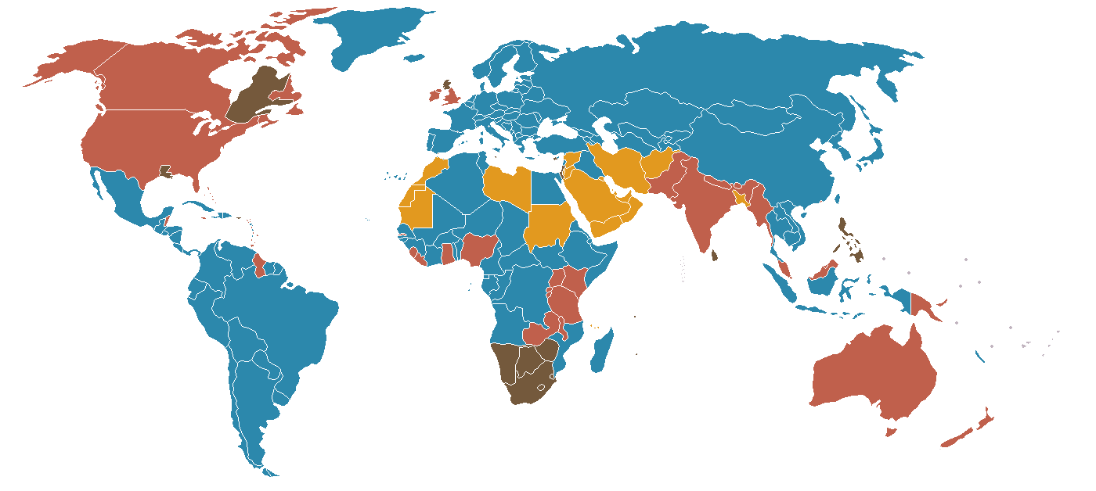
LexML no mundo...
A iniciativa LexML surgiu em 2001, como proposta nos países do sistema romano-germânico (Civil law countries).
Distribuiçao da
Civil law
e da
Commom law
Ignorantia legis neminem excusat

Slide 14
Colaboração internacional
No Brasil o LexML foi oficialmente em junho de 2009... Com foco na resolução das URNs e na estabilidade, com interface amigável e acervo amplo, vem se tornando referência internacional.
Brasil e Itália estão submetendo um padrão (válido tb. para Commom law), consolidando as tecnologias e tornando mais fácil que outros países adotem as soluções construídas, a RFC da URN LEX,
http://tools.ietf.org/html/draft-spinosa-urn-lex-09
(uma introdução na Wikipedia-pt)
vamos explicar melhor o uso das URNs mais adiante.

Slide 15
O que diz a Constituição?
Obrigatoriedade da publicação (art. 37);
Direito de acesso (art. 5º, inciso XIV);
Obrigatoriedade da franquia ao acesso (art. 216, § 2º);
Transparência (art. 5º, XXXV);
Direito à "auto-defesa" (art. 133);
Defesa em tempo (art. 5º, LXXVIII).

Slide 16
CF: o LexML contempla!
O LexML vem "pagando" essa dívida antiga*, contraída em 1988:
Obrigatoriedade da publicação: o e-PING já recomenda; o Judiciário já obriga; e em alguns estados, como o RS onde algumas normas municipais de hierarquia superior (ex. Lei Orgânica) precisam estar no LexML.
Direito de acesso: qualquer cidadão, com o Marco Civil da Internet, agora tem exatamente o mesmo direito de acesso.
Transparência: o LexML veio criar um arcabouço completo e um referencial tecnológico para o conceito de transparência, antes um tanto vago. A LAI e o LexML se reforçaram mutuamente.
* a Ignorantia legis vem de antes, nunca na história havia sido 100% contemplada.

Slide 17
CF: o LexML contempla (cont.)
(... continuação)
obrigatoriedade da franquia ao acesso: quem sustenta o LexML é o governo. Garante-se 24hs/dia, 7dias/semana, ..., 10 anos/década (!). Confiabilidade e persistência das URLs e URNs do LexML.
direito à "auto-defesa": o acesso online e a interoperabilidade para funcionar com outras ferramentas, garante o “aprendizado das leis” (...)
defesa em tempo: enorme automação oferecida aos agentes operadores do Direito, vem sendo conquistada com a adoção os padrões LexML.

Slide 18
Open Government Data Principles: contempla!
1. Complete: legislação federal sim. Restante não.
2. Primary: os metadados indicam todas as variações do tema "fonte primária" (carimbo, DOM, e original digital).
3. Timely: é compromisso da autoridade manter o LexML informado.
4. Accessible: os metadados indicam todas as variações de MIME (PDF, IMG e HTML), e o XML vai gerar igualmente.
5. Machine processable: tudo com opção XML.
6 a 8. Non-discriminatory, Non-proprietary, License-free: a CF garante!

Slide 19
...pause...
... dúvidas e breve discussão...

Slide 20
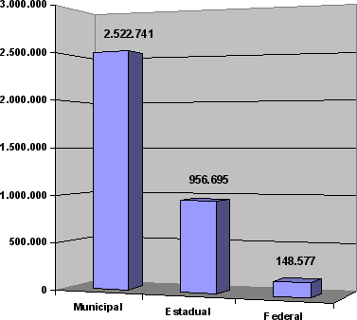
Pouco a pouco chegaremos lá...
O gráfico mostra estimativas do montante de normas de hierarquia superior em 2004. Naquela época já eram muitas, mais de 3,5 milhões.
Hoje, passados 10 anos e com o acervo de metadados da esfera federal praticamente completo, sabemos que são mais.
Com as demandas de Dados Abertos também sabemos da relevância das normas de hierarquia inferior... Só nos municípios já seriam bem mais do que 4 milhões.

Slide 21
O que mais é o LexML?
O Projeto LexML vai além das funcionalidades de busca. (ver PDFs)
Estabelece um modelo de referência, a partir do qual analistas, programadores, usuários e operadores do Direito podem se expressar com rigor e sem ambiguidade.
Estabelece padrões (recomendados pelo e-PING),
  URN lex: identificador único transparente.
  XML (DTD LexML): estruturar o inteiro teor dos documentos.
  Protocolos (webservices, OAI e outros): intercâmbios de dados, interoperabilidade de sistemas.
  Metodologias: edição de normas, armazenamento, marcação, etc.
Oferece softwares que operam em conformidade com os padrões.

Slide 22
Projetos análogos
Nos últimos anos passaram a operar publicamente na Internet uma série de outras iniciativas similares, destacando-se:
UK: http://www.legislation.gov.uk/
EUA: não é centralizado (!), usa-se mais o Google Scholar Case law
Padrões XML (inspirador do LexML): Akoma Ntoso
Padrões e sistemas análogos para artigos científicos: além da UE,
DOI: resolução de identificadores únicos é centralizada.
JATS: XML para a marcação semântica e segmentação precisa.
SciELO: brasileiro, indexa diversos outros países.
PubMED Central: modelo de referência, maior e mais completo.

Slide 23
Buscas LexML vs Google
Atributo do buscador/acervo | LexML | Google
Soberania nacional | SIM | NÃO
Concorrência de mercado | SIM | SIM
Interoperabilidade | SIM | NÃO
Confiabilidade da informação recuperada | SIM | NÃO
Especialista (precisão) | Alta | NÃO
Parcela do universo/Internet (extaustão) | Média | Alta
Notes:
concorrência neste contexto é a disputa por usuários na Internet

Slide 24
...pause...
... dúvidas e breve discussão...

Slide 25
Mão na massa: normas LexML!
Já temos uma visão geral e um norte para a leitura e discussão:
http://projeto.lexml.gov.br/
Apresentação
Parte 1: Modelo de Referência
Parte 2: LEXML URN
Parte 3: XML Schema
Parte 4: Coleta de Metadados
  Parte 4-A: Kit Provedor de Dados
Parte 5: Serviço de Resolução de URN
Parte 6: Vocabulários Controlados

